Slide 1

AWS Cost Estimate Migração SAP p/ AWS
Seu Nome
Seu Cargo

Slide 2
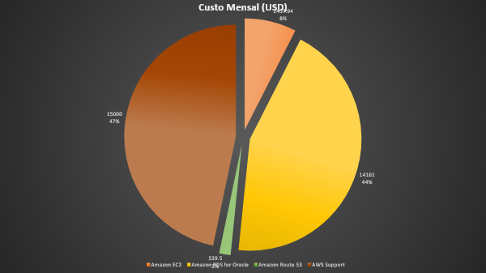

Total: USD 32098.44

Slide 3
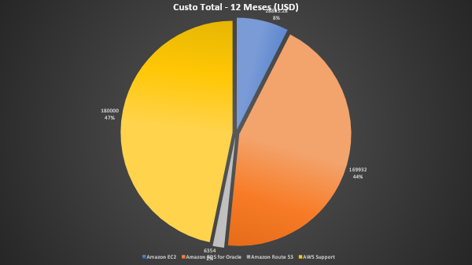
Total: USD 385181.28

